Slide 1
স্বাগতম

Slide 2
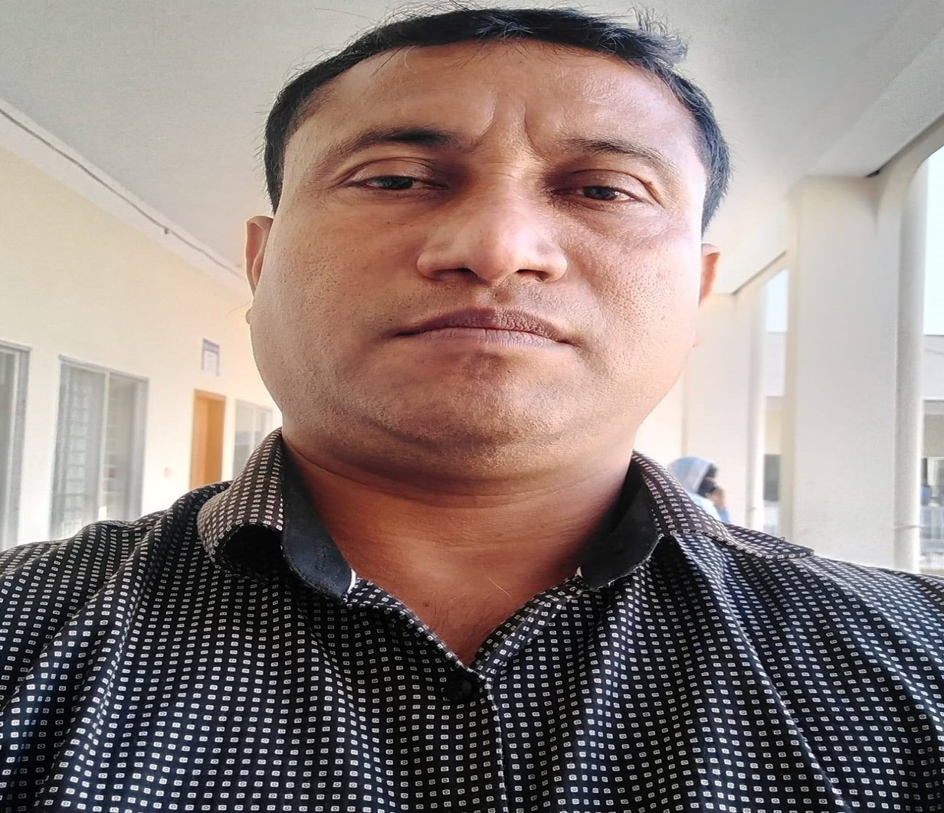
Aveyj Kvjvg AvRv` iæ‡ej,
সহকারী শিক্ষক
knx` AvjvDwÏb D”P we`¨vjq, wgR©vcyi, cvKzw›`qv, wK‡kviMÄ|
২ঙ৩

Slide 3
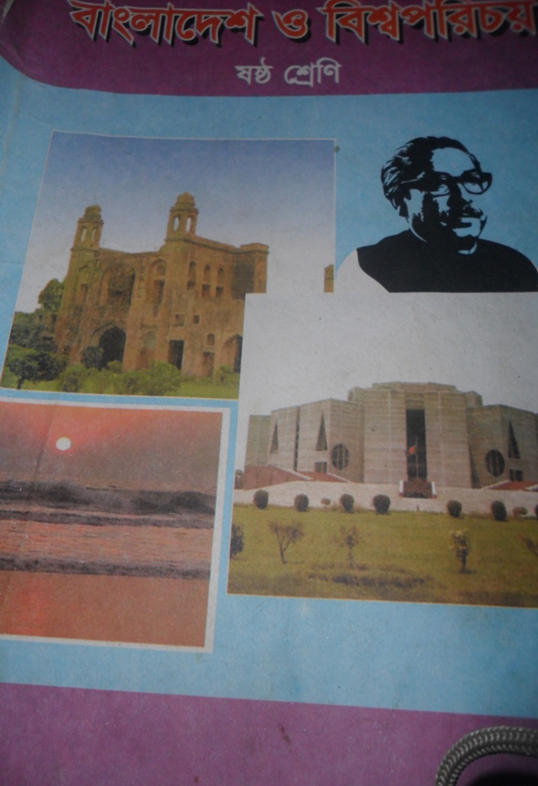
পাঠ পরিচিতি
বাংলাদেশ ও বিশ্ব পরিচয়
ষষ্ঠ - শ্রেণি
অধ্যায় চার
পাঠ – ৩ –নাগরিক ও নাগরিকত্বের ধারণা

Slide 4
এই চিত্রটি ভালভাবে দেখি এবং বুঝার চেষ্টা করি এদের পরিচয় কি -

Slide 5
আজকের পাঠের বিষয়ঃ -
নাগরিক এবং নাগরিকত্বের ধারণা

Slide 6
এই পাঠ শেষে শিক্ষার্থীরা ---
নাগরিক কাকে বলে তা বলতে পারবে।
অতীতের নাগরিক এবং বর্তমান নাগরিকের সাথে তুলনামূলক আলোচনা করতে পারবে।
বাংলাদেশের নাগরিক হতে গেলে কোন বৈশিষ্ট্যগুলি থাকা দরকার তা লিখতে পারবে।

Slide 7
নাগরিকত্বের ধারণা -
রাষ্ট্রের যারা স্থায়ীভাবে বসবাস করে এবং রাষ্ট্রের প্রতি আনুগত্য স্বীকার করে তারা দেশের নাগরিক।

Slide 8
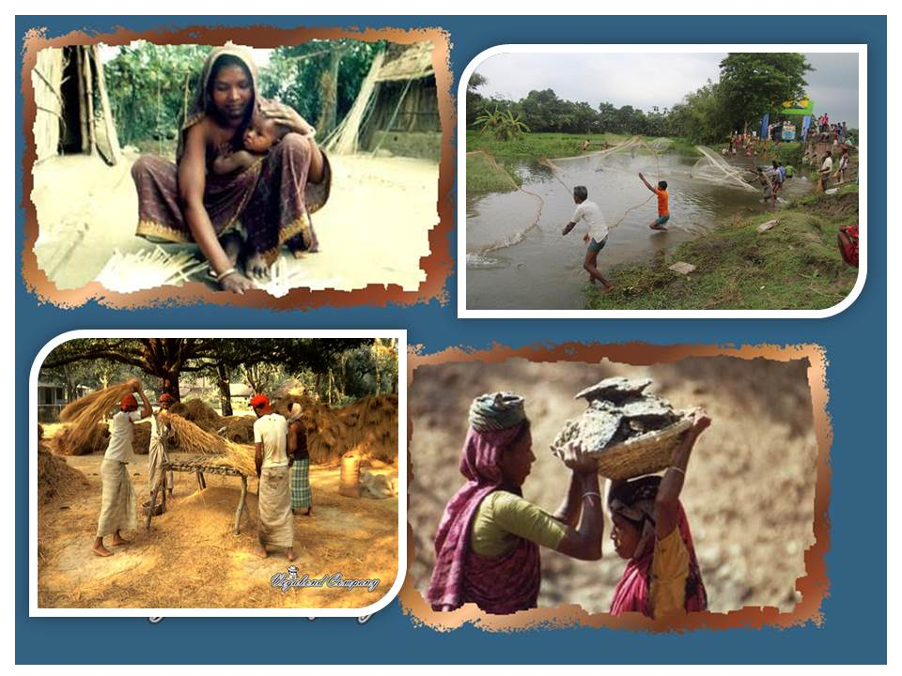
দেশের নিম্ন আয়ের মানুষরা ও -

Slide 9
এসো আমরা ভিডিও দেখি এবং অনুধাবন করি
ভিডি ও আইকোনের উপর ক্লিক করতে হবে।

Slide 10
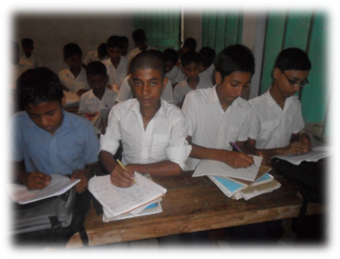
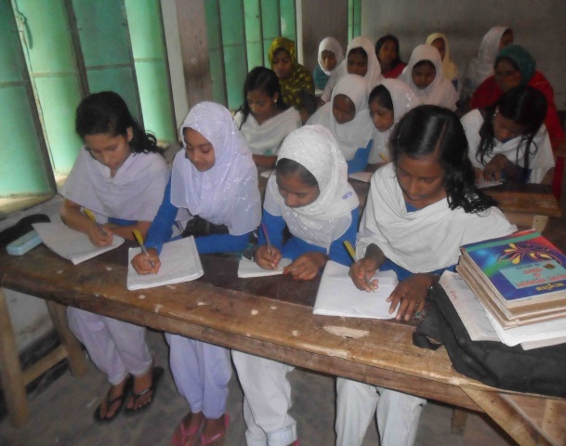
একক কাজ
অতীতের রাষ্ট্র ব্যবস্থা কেমন ছিল, বর্তমানের সাথে কতটুকু মিল আছে ।নিজের চিন্তার আলোকে তুলে ধর।
সময়ঃ- ৭ মিনিট

Slide 11
নাগরিকের প্রধান বৈশিষ্ট্য
নাগরিক
রাষ্ট্রের প্রতি আনুগত্য
রাষ্ট্রের প্রতি দায়িত্ব ও কর্তব্য
রাষ্ট্র থেকে রাজনৈতিক ও সামাজিক অধিকার লাভ
রাষ্টের স্থায়ী বাসিন্দা

Slide 12
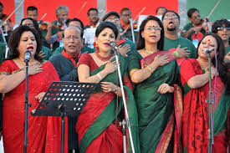
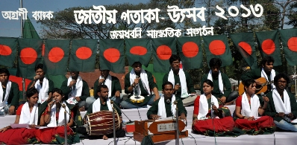
দেশের নাগরিক হতে গেলে রাষ্ট্রে স্থায়ী বসবাস করতে হবে রাষ্ট্রের প্রতি আনুগত্য থাকতে হবে।

Slide 13
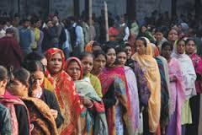
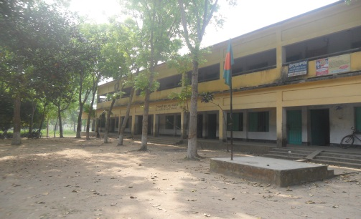
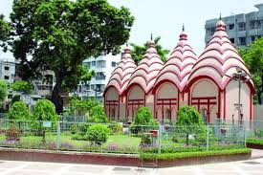
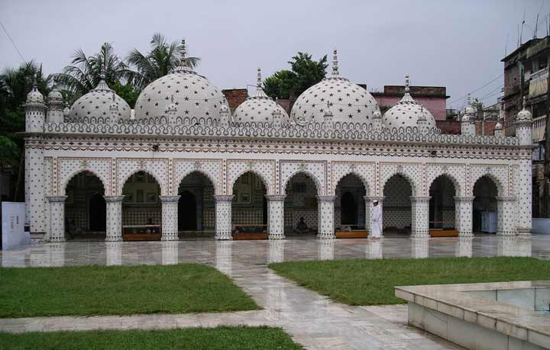
রাষ্ট্র থেকে রাজনৈতিক ও সামাজিক অধিকার লাভ-
নারী পুরুষ সবাই
ভোট দেওয়া
শিক্ষা লাভ
মন্দিরে যাওয়া
মসজিদে যাওয়া

Slide 14
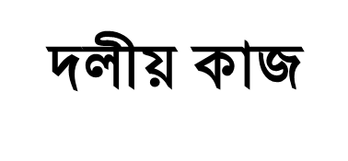
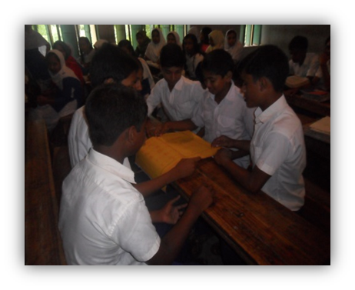
নাগরিকত্বের প্রধান বৈশিষ্ট্য ছাড়া ও নাগরিকের আর কোন গুনাবলী থাকা উচিৎ বলে মনে হয় তা তোমরা আলোচনার মাধ্যমে তুলে ধর।
সময়ঃ- ১০ মিনিট।

Slide 15
মুল্যায়ণ
১। আমরা কোন রাষ্ট্রের অধিবাসী?
ক. ভারত খ. চীন
গ. বাংলাদেশ ঘ. জ়াপান ।
২। বাংলাদেশের রাষ্ট্রীয় ভাষা কি?
ক ইংরেজি খ বাংলা
গ উর্দু ঘ হিন্দি
নিচের উদ্দিপকের আলোকে ৩ও ৪ নং প্রশ্নের উত্তর দাও –
শফিক “ক”নামক রাষ্ট্রের বাসিন্দা। উক্ত রাষ্ট্রের বাসিন্দা হিসাবে আনুগত্য স্বীকার করে এবং দায়িত্ব কর্তব্য পালন করে।

Slide 16
বাড়ির কাজ
বিদেশীরা কেন রাষ্ট্রের নাগরিক নয়।এরা কি কারণে আমাদের দেশে আসে তোমার চিন্তার আলোকে লিখে নিয়ে আসবে।

Slide 17
ধন্যবাদ

